Slide 1
出埃及记 - 救赎
Ch 1-3 苦難与榮耀
Ch 4 呼召与相信

Slide 2
摩西五经
创世记 - 起源
出埃及记 - 救赎
        Ch 1-18 審判 与 救贖
        Ch 19-24 律法 与 立約
        Ch 15-40 會幕 与 建造
利未记 - 圣洁
民数记 - 奉献
申命记 - 順服

Slide 3
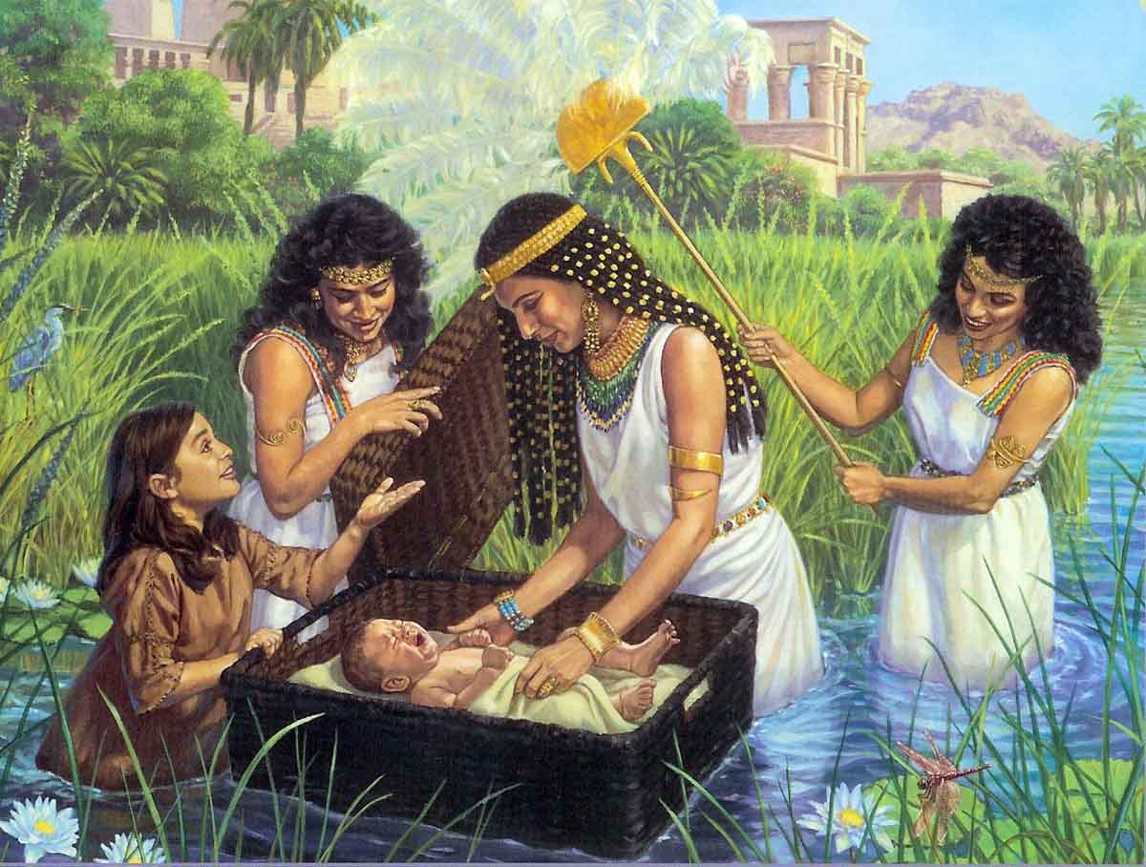

Slide 4
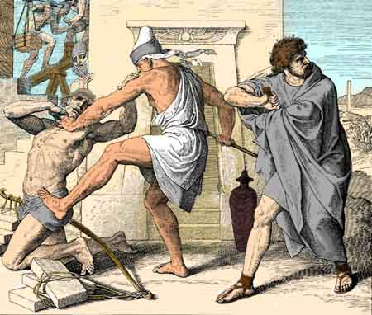

Slide 5
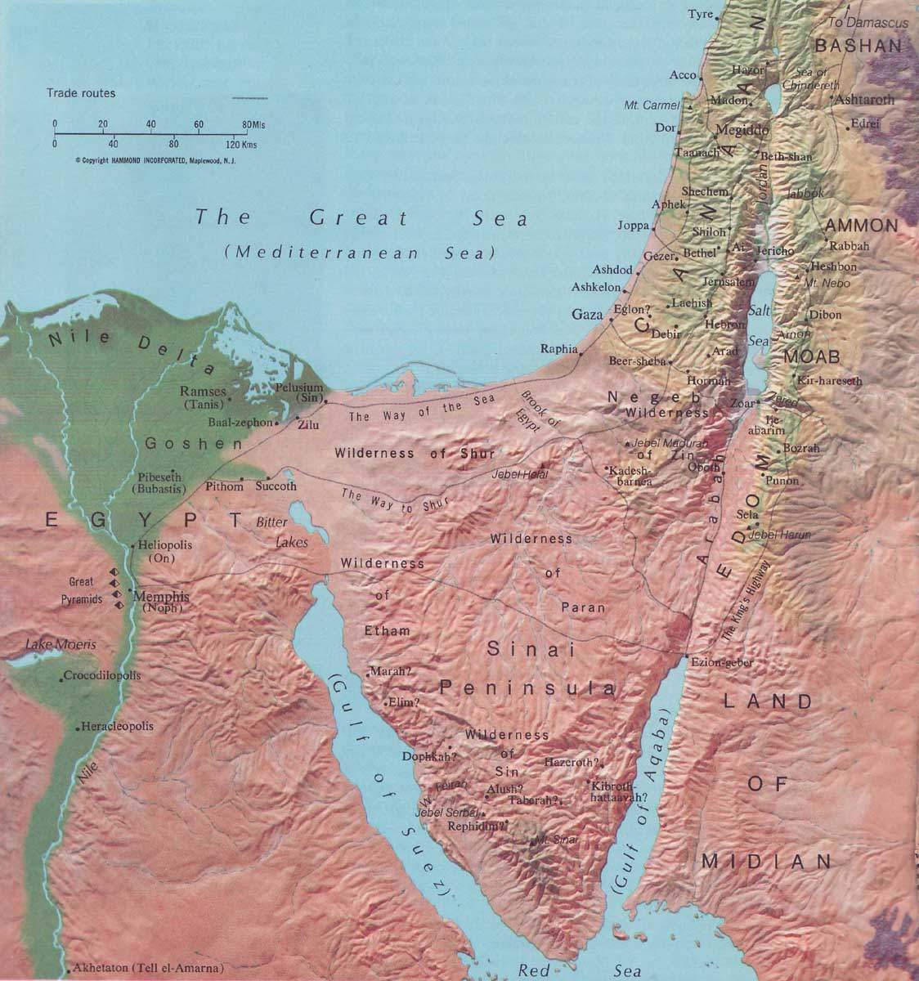
迦
南
埃及
西乃半岛
40岁
80岁
米甸
何烈山

Slide 6
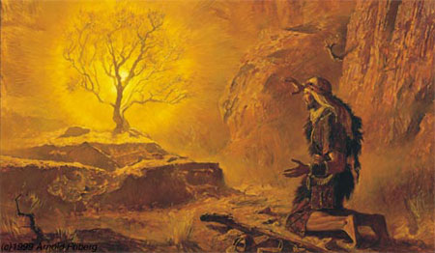
燃烧荆棘的异象
火焰：神
荆棘：人
圣洁的神与卑贱、有罪的人同住，
人竟未遭焚毁、击杀，反倒彰显神的荣耀。

Slide 7
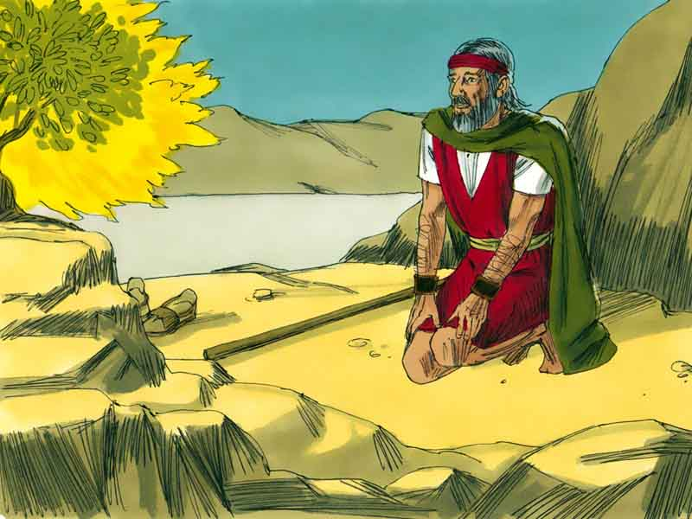
Ch 4 呼召与相信
摩西回答说：「他们必不信我，也不听我的话，必说：耶和华并没有向你显现。」
耶和华对摩西说：「你手里是什么？」他说：「是杖。」

Slide 8
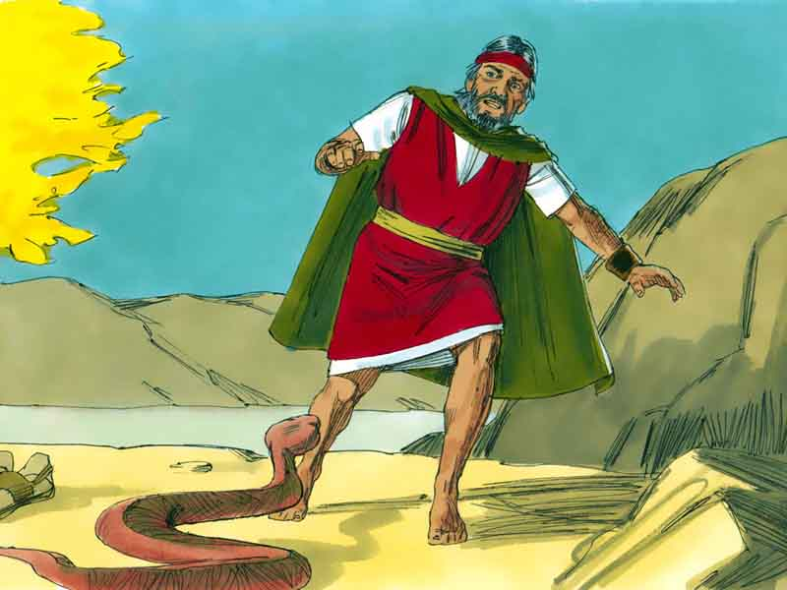
耶和华说：「丢在地上。」
他一丢下去，就变作蛇；摩西便跑开。

Slide 9

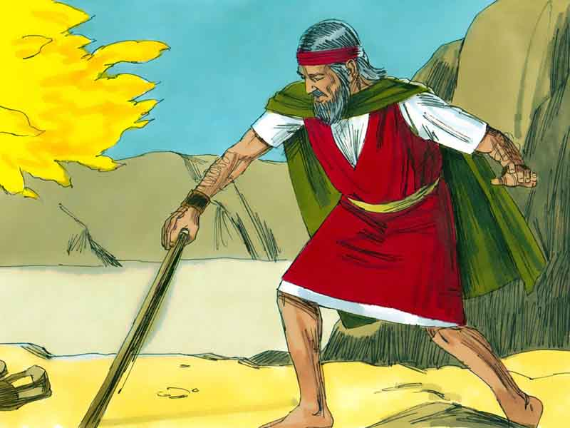
耶和华对摩西说：「伸出手来，拿住它的尾巴，它必在你手中仍变为杖；如此好叫他们信耶和华─他们祖宗的神，就是亚伯拉罕的神、以撒的神、雅各的神，是向你显现了。」
1

Slide 10
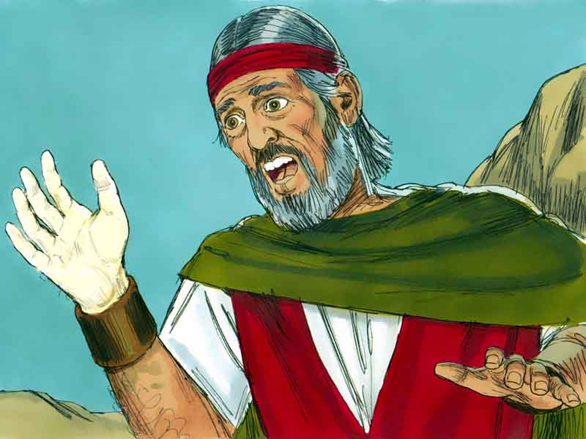
耶和华又对他说：「把手放在怀里。」
他就把手放在怀里，及至抽出来，不料，手长了大麻疯，有雪那样白。

Slide 11
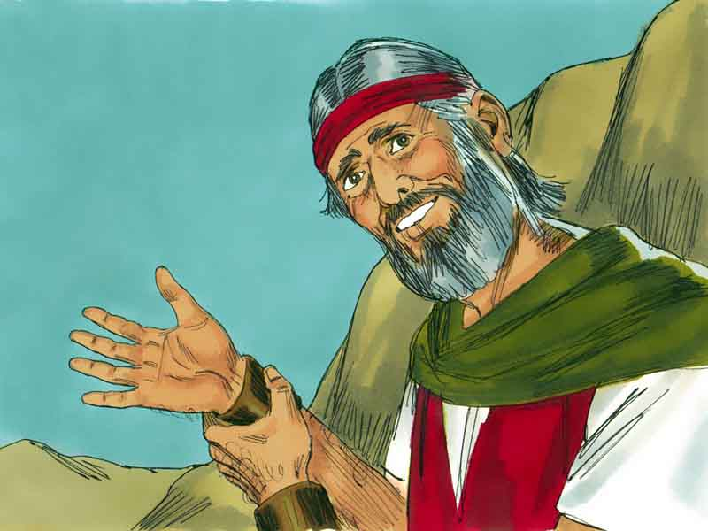
耶和华说：「再把手放在怀里。」
他就再把手放在怀里，及至从怀里抽出来，不料，手已经复原，与周身的肉一样。
2

Slide 12
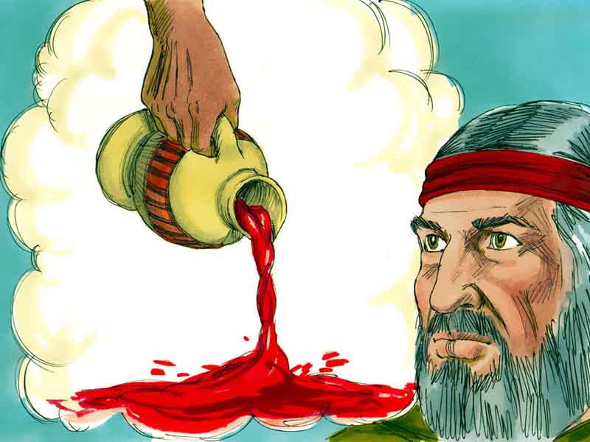
又说：「倘或他们不听你的话，也不信头一个神迹，他们必信第二个神迹。这两个神迹若都不信，也不听你的话，你就从河里取些水，倒在旱地上，你从河里取的水必在旱地上变作血。」
3
尼罗河

Slide 13
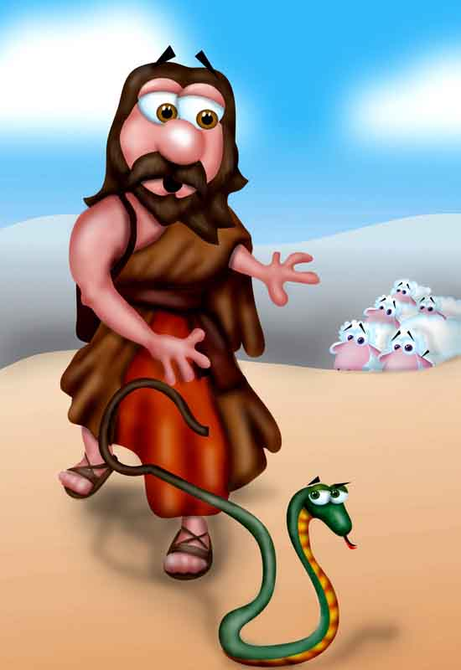
1
杖(牧羊人的权柄)
象徵 权柄 才干
把杖丢在地上
象徵 地上 的 权柄
杖变为蛇
隐藏 的 魔鬼现形

Slide 14
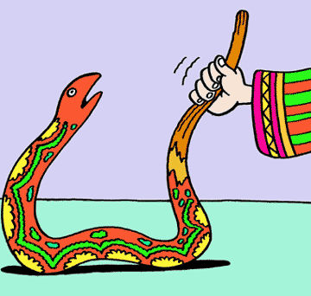
1
杖(牧羊人的权柄)
象徵 权柄 (才干)
把杖丢在地上
象徵 地上 的 权柄
杖变为蛇
隐藏 的 魔鬼现形
拿住蛇的尾巴
按神的方式使用权柄(才干)
蛇又变为杖
这时权柄(才干)方能被神使用(神的杖)

Slide 15
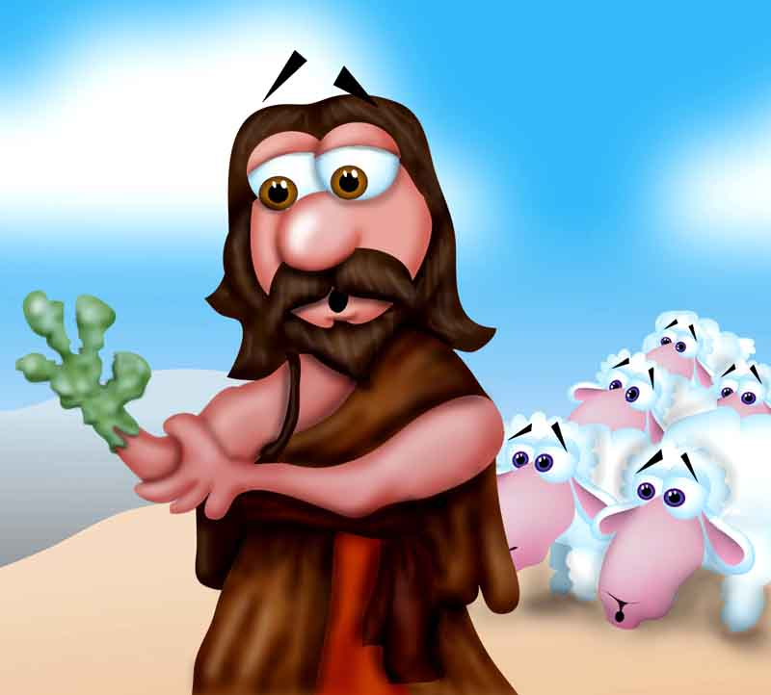
2
大麻疯
象徵罪
手放在怀里，长出大麻疯
内心深处的罪现形
手放回怀里，又复原
象徵被神赦罪洁净

Slide 16
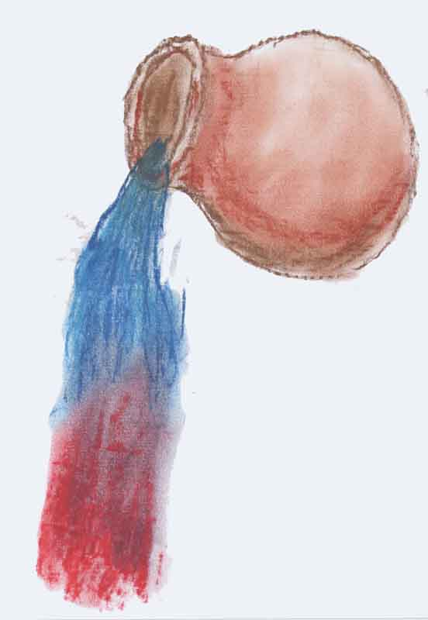

3
尼罗河
埃及(象徵世界)的命脉
河水
象徵世界所提供的
血
在此象徵死亡
河水变为血
暴露世界的本质，就是因不信
而來的死亡
耶稣回答说：「凡喝这水的还要再渴；人若喝我所赐的水就永远不渴。我所赐的水要在他里头成为泉源，直涌到永生。」(约4:13-14)

Slide 17





暴露出
杖变蛇
己
魔鬼
手长大麻疯
罪
蒙召者的体认
河水变血
世界
不信/
死

Slide 18

蒙召者必须
杖变蛇
向己死
手长大麻疯
罪蒙光照和洁净
河水变血
向世界死

Slide 19
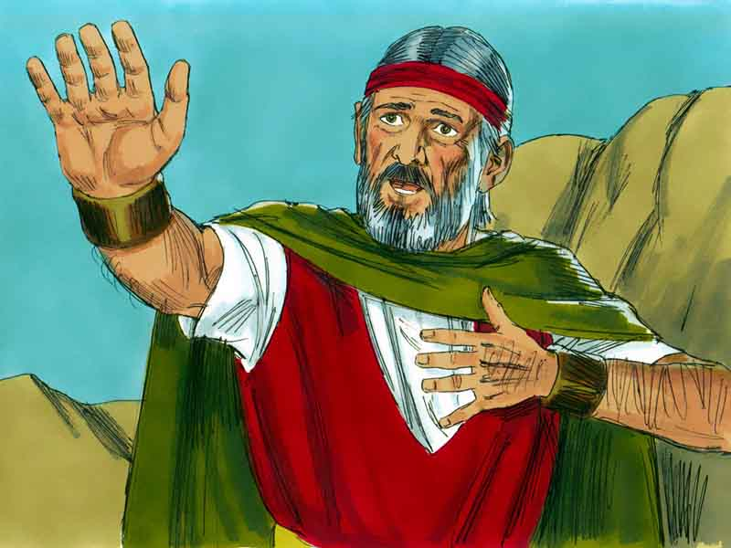
摩西对耶和华说：「主啊，我素日不是能言的人，就是从你对仆人说话以后，也是这样。我本是拙口笨舌的。」

Slide 20

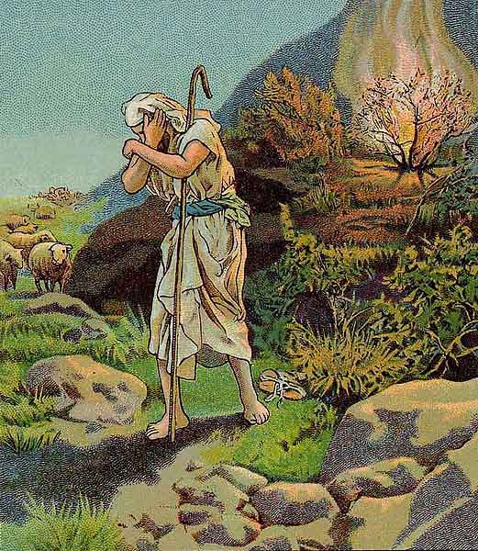
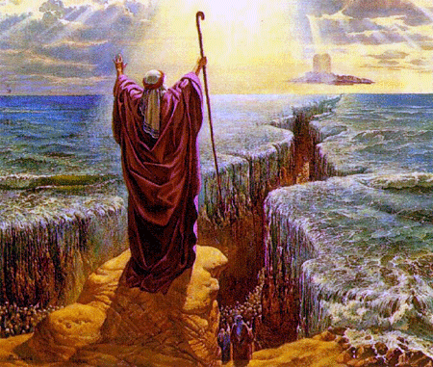
前40年
中40年
末40年
埃及王宫
旷野牧羊
率领以色列人
我能
我不能
神能

Slide 21
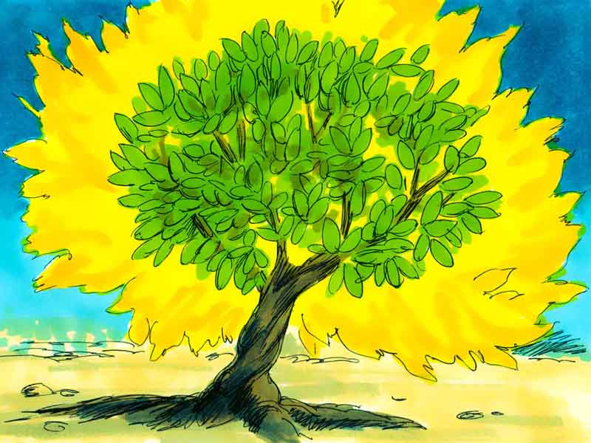
耶和华对他说：「谁造人的口呢？谁使人口哑、耳聋、目明、眼瞎呢？岂不是我─耶和华吗？现在去吧！我必赐你口才，指教你所当说的话。」

Slide 22
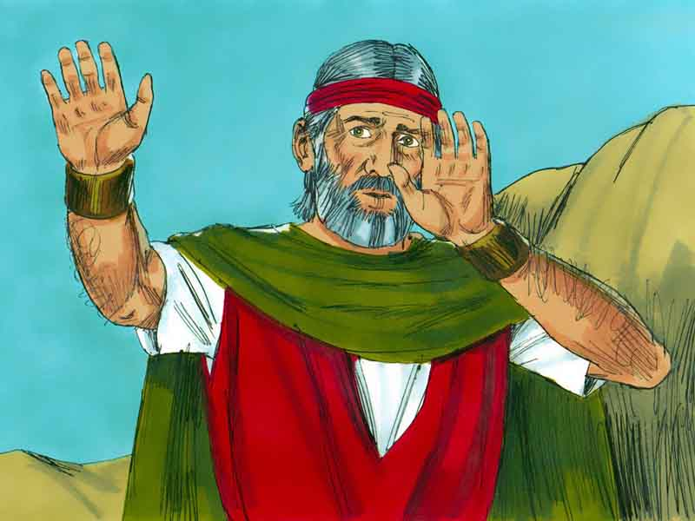
摩西说：「主啊，你愿意打发谁，就打发谁去吧！」

Slide 23
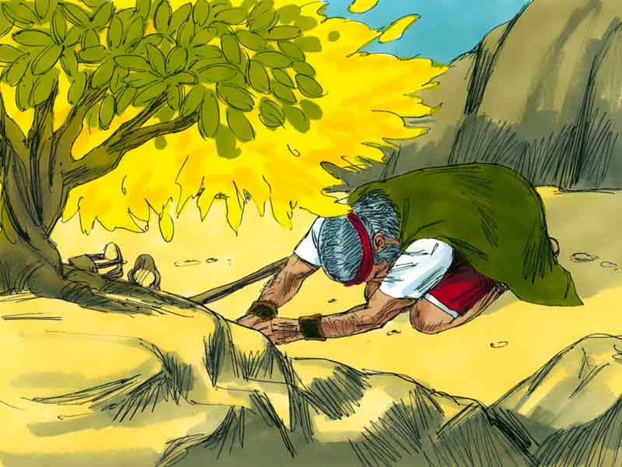
耶和华向摩西发怒说：「不是有你的哥哥利未人亚伦吗？我知道他是能言的；现在他出来迎接你，他一见你，心里就欢喜。

Slide 24
你要将当说的话传给他；我也要赐你和他口才，又要指教你们所当行的事。他要替你对百姓说话；你要以他当作口，他要以你当作神。你手里要拿这杖，好行神迹。」

Slide 25
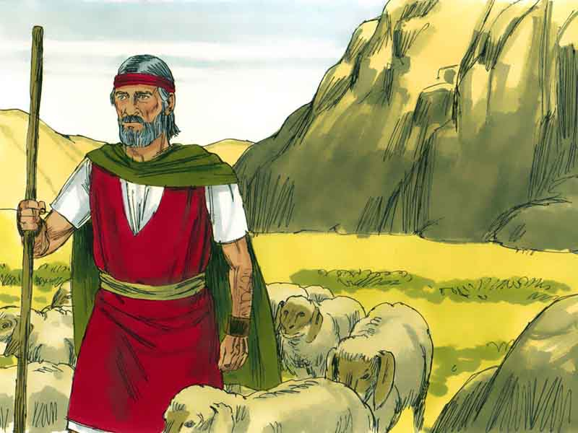
于是，摩西回到他岳父叶忒罗那里，对他说：「求你容我回去见我在埃及的弟兄，看他们还在不在。」
叶忒罗对摩西说：「你可以平平安安地去吧！」

Slide 26
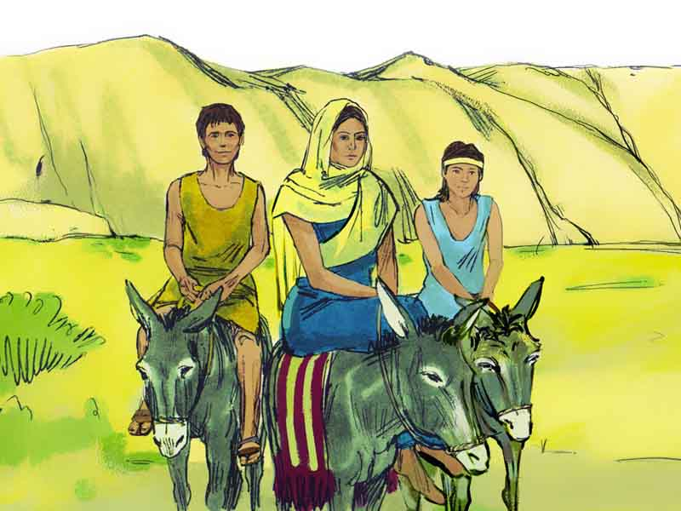
耶和华在米甸对摩西说：「你要回埃及去，因为寻索你命的人都死了。」
摩西就带着妻子和两个儿子，叫他们骑上驴，回埃及地去。摩西手里拿着神的杖。

Slide 27
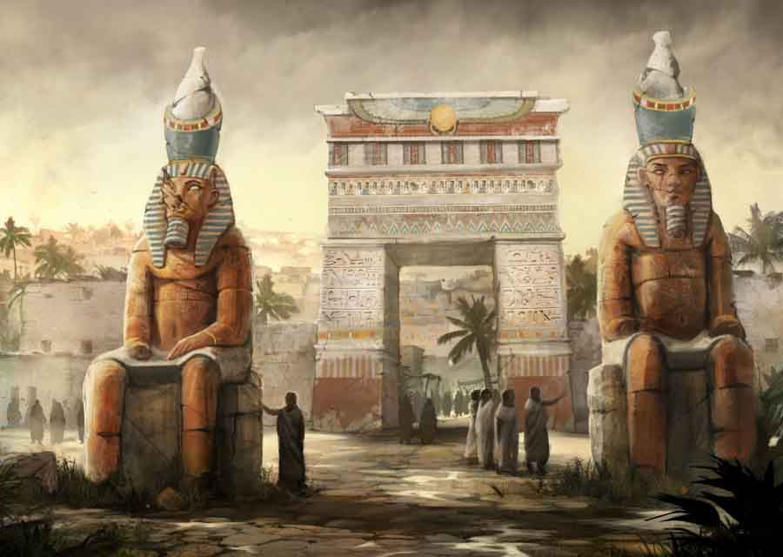
耶和华对摩西说：「你回到埃及的时候，要留意将我指示你的一切奇事行在法老面前。但我要使(或作：任凭)他的心刚硬，他必不容百姓去。
你要对法老说：『耶和华这样说：「以色列是我的儿子，我的长子。我对你说过：『容我的儿子去，好事奉我。』你还是不肯容他去。看哪，我要杀你的长子。」』」

Slide 28
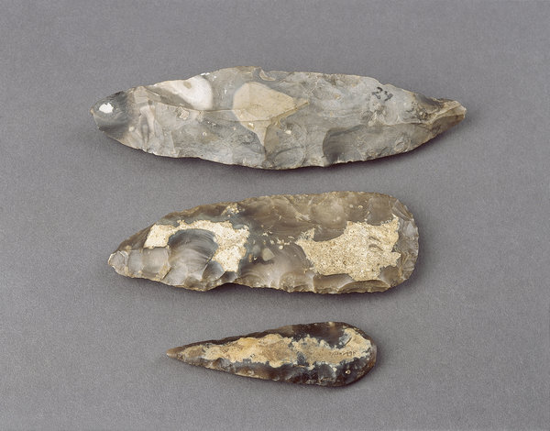
摩西在路上住宿的地方，耶和华遇见他，想要杀他。
西坡拉就拿一块火石，割下他儿子的阳皮，丢在摩西脚前，说：「你真是我的血郎了。」
这样，耶和华才放了他。西坡拉说：「你因割礼，就是血郎了。」
火石(燧石)

Slide 29
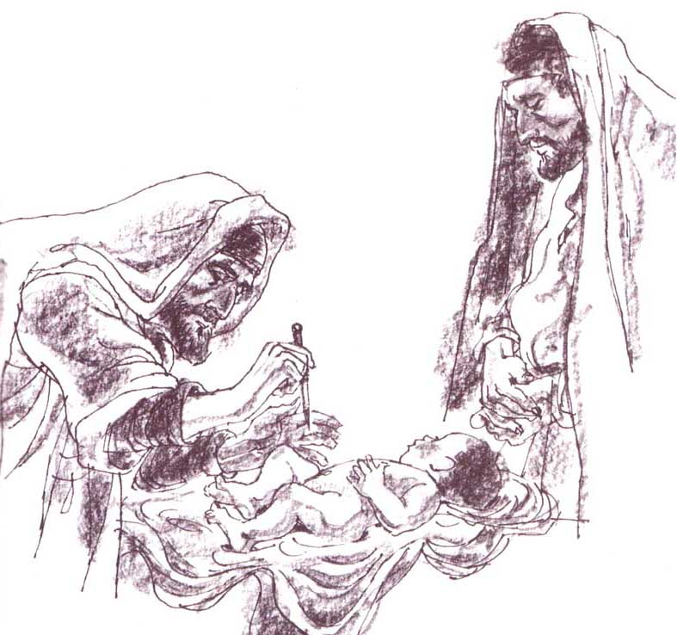
旧约：神和亚伯拉罕及其后裔立约的记号
受割礼者才能成为神选民的一分子
男婴生下第八天要行割礼(创17:10-14)
割
礼

Slide 30
旧约：神和亚伯拉罕及其后裔立约的记号
受割礼者才能成为神选民的一分子
男婴生下第八天要行割礼(创17:10-14)
割
礼
新约：真割礼是在内心(罗2:29)
意义：脱去肉体(旧人)，除去心里的污秽。
圣灵在里面动属灵的手术，割除我们的恶习。

Slide 31
摩西在路上住宿的地方，耶和华遇见他，想要杀他。
西坡拉就拿一块火石，割下他儿子的阳皮，丢在摩西脚前，说：「你真是我的血郎了。」
这样，耶和华才放了他。西坡拉说：「你因割礼，就是血郎了。」
我在亲近我的人中要显为圣；在众民面前，我要得荣耀。(利10:3)

Slide 32
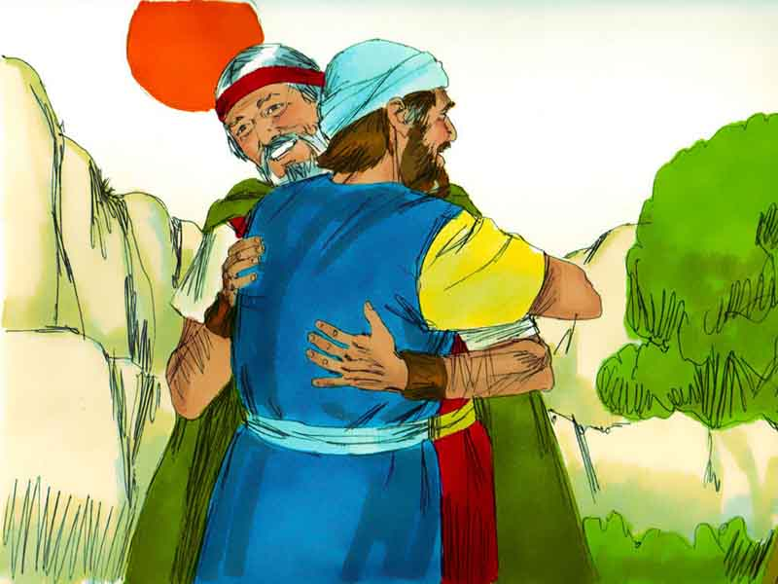
耶和华对亚伦说：「你往旷野去迎接摩西。」他就去，在神的山遇见摩西，和他亲嘴。

Slide 33
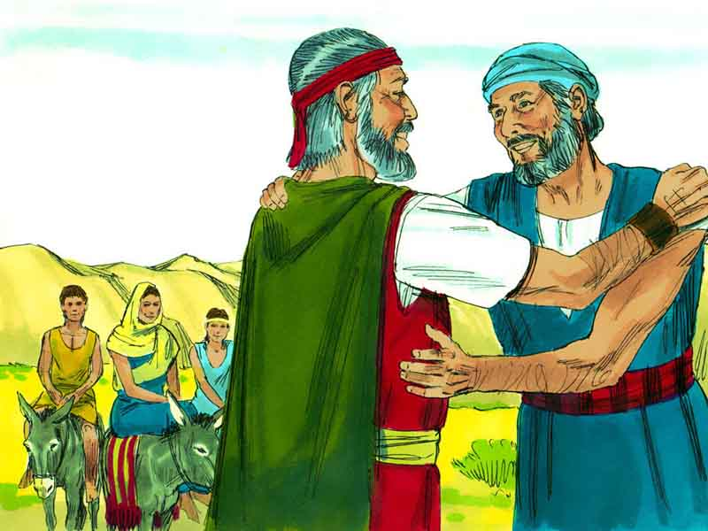
摩西将耶和华打发他所说的言语，和嘱咐他所行的神迹，都告诉了亚伦。

Slide 34
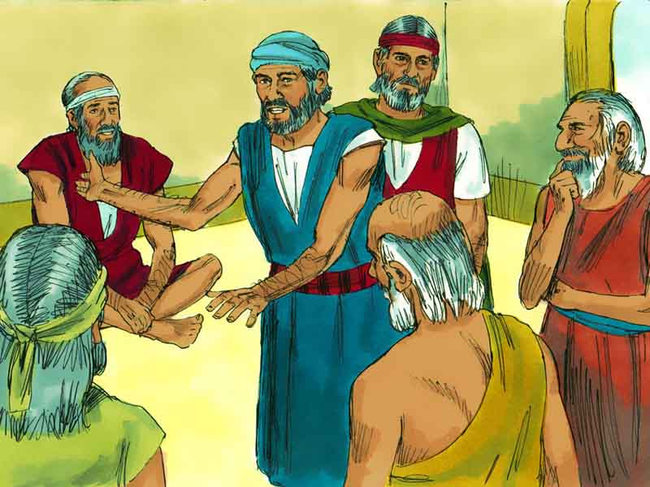
摩西、亚伦就去招聚以色列的众长老。
亚伦将耶和华对摩西所说的一切话述说了一遍，又在百姓眼前行了那些神迹，百姓就信了。

Slide 35
以色列人听见耶和华眷顾他们，鉴察他们的困苦，就低头下拜。

Slide 36
猶 大 書
5 從 前 主 救 了 他 的 百 姓 出 埃 及 地 ， 後 來 就 把 那 些 不 信 的 滅 絕 了 。

Slide 37
以 西 結 書 20
6 那 日 我 向 他 們 起 誓 ， 必 領 他 們 出 埃 及 地 ， 到 我 為 他 們 察 看 的 流 奶 與 蜜 之 地 ； 那 地 在 萬 國 中 是 有 榮 耀 的 。
7 我 對 他 們 說 ， 你 們 各 人 要 拋 棄 眼 所 喜 愛 那 可 憎 之 物 ， 不 可 因 埃 及 的 偶 像 玷 污 自 己 。 我 是 耶 和 華 ─ 你 們 的 神 。
8 他 們 卻 悖 逆 我 ， 不 肯 聽 從 我 ， 不 拋 棄 他 們 眼 所 喜 愛 那 可 憎 之 物 ， 不 離 棄 埃 及 的 偶 像 。 我 就 說 ， 我 要 將 我 的 忿 怒 傾 在 他 們 身 上 ， 在 埃 及 地 向 他 們 成 就 我 怒 中 所 定 的 。
9 我 卻 為 我 名 的 緣 故 沒 有 這 樣 行 ， 免 得 我 名 在 他 們 所 住 的 列 國 人 眼 前 被 褻 瀆 ； 我 領 他 們 出 埃 及 地 ， 在 這 列 國 人 的 眼 前 將 自 己 向 他 們 顯 現 。
10 這 樣 ， 我 就 使 他 們 出 埃 及 地 ， 領 他 們 到 曠 野

Slide 38
希 伯 來 書 3
7 聖 靈 有 話 說 ： 你 們 今 日 若 聽 他 的 話 ，
8 就 不 可 硬 著 心 ， 像 在 曠 野 惹 他 發 怒 、 試 探 他 的 時 候 一 樣 。
9 在 那 裡 ， 你 們 的 祖 宗 試 我 探 我 ， 並 且 觀 看 我 的 作 為 有 四 十 年 之 久 。
10 所 以 ， 我 厭 煩 那 世 代 的 人 ， 說 ： 他 們 心 裡 常 常 迷 糊 ， 竟 不 曉 得 我 的 作 為 ！
11 我 就 在 怒 中 起 誓 說 ； 他 們 斷 不 可 進 入 我 的 安 息 。
19 這 樣 看 來 ， 他 們 不 能 進 入 安 息 是 因 為 不 信 的 緣 故 了 。

Slide 39





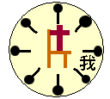
红
海
约
但
河
埃及
旷野
迦南地
在世界里
在基督里
属血气
(Natural)
属肉体
(Carnal)
属灵
(Spiritual)
魂
灵

Slide 40
凡劳苦担重担的人，可以到我这里来，我就使你们得安息。
我心里柔和谦卑，你们当负我的轭，学我的样式；这样，你们心里就必得享安息。
因为我的轭是容易的，我的担子是轻省的。(太11:28-30)
主耶和华以色列的圣者曾如此说：你们得救在乎归回、安息；你们得力在乎平静、安稳；你们竟自不肯。(赛30:15)
In repentance and rest is your salvation, in quietness and trust is your strength. (NIV)

Slide 41
出埃及记 - 救赎
Ch 1-3 苦難与榮耀
Ch 4 呼召与相信

